Slide 1
객체 이론 정리

Slide 2
1. Class

Slide 3
Class?
하나의 틀, 건축으로 따지면 설계도에 가깝다.
일반적으로는 하나의 .java파일을 의미한다.
Tip) 수업과 연습문제를 풀 때 편의에 의해서 한 .java파일에 여러 클래스를 만드는데,
실제 프로젝트 할 때는 매우 위험한 행동.
나중에 문제 생겼을 때 하나하나 다 들어가서 찾아봐야 하는 대참사가 날 수도 있음

Slide 4
즉, 이러한 클래스를 5개를 만들었다면,
House.java
livingRoom.java
BathRoom.java
BadRoom2.java
BadRoom1.java
상속
"나는 집(House.java)을 만들건 데,
이 안에는 화장실(BathRoom.java)이랑,
침실2개(BadRoom1.java, BadRoom2.java)랑,
거실(livingRoom.java)이 있어"

Slide 5
method?
무조건 Class 내부에 존재
독립적으로 존재 할 수 없다
methodName() {} 의 형태를 띄고있다.
자주 사용할 기능들을 단축키처럼 만들어 쓰기 위해 생성
+ 코드 단축

Slide 6
Field?
클래스에 직접 선언된 모든 변수
즉, Class variables = class fields
지역 변수와는 다르게 해당 클래스 내에서 어느 곳에서나 사용 가능
접근제어지시자에 따라서 다른 클래스에서 접근이 가능하기도 함

Slide 7
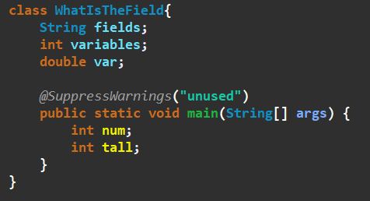
클래스 변수
메소드에서 사용 가능
지역 변수
메소드에서 사용 불가능

Slide 8
Static?
클래스와 한 몸인 존재
Static 변수의 정보가 변하면 해당 변수를 사용하는 모든 곳에서 변함
Static 메소드는 별도의 호출없이 사용이 가능하다.
(클래스에 붙어있어서)

Slide 9
Instance?

